Slide 1


স্বাগতম
মোঃ আব্দুল হালিম চৌধুরী
সহকারী শিক্ষক
halim92tin@gmail.com

Slide 2
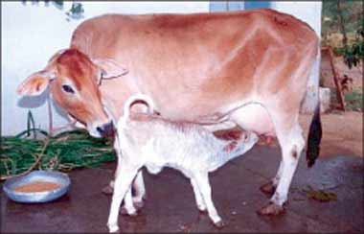
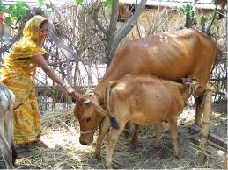

Slide 3
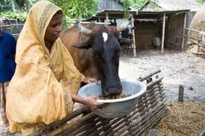
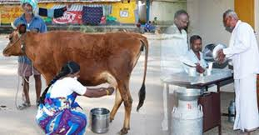

Slide 4

শ্রেণী-নবম
বিষয়-কৃষিশিক্ষা
অধ্যায়-সপ্তম
পাঠ –দ্বিতীয়
পারিবারিক দুগ্ধ খামার

Slide 5
শিখনফল
পারিবারিক দুগ্ধ খামার গঠনের প্রয়োজনীয় উপকরণের বর্ণনা করতে পারবে ।
দুগ্ধবতী গাভী ও বাছুরের যত্ন বর্ণনা করতে পারবে ।
দুগ্ধ দোহনের ধাপ ও পদ্ধতি ব্যাখ্যাকরতে পারবে।

Slide 6
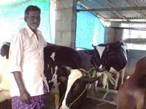
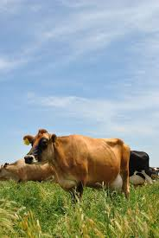

Slide 7
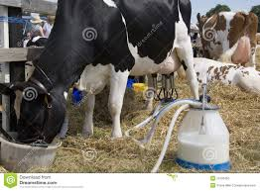

Slide 8
পারিবারিক পর্যায়ে ২ – ৫ টি গাভীর সমন্বয়ে ক্ষুদ্র যে খামার স্থাপন করা হয় তাকে পারিবারিক দুগ্ধ খামার বলে।
পারিবারিক দুগ্ধ খামার স্থাপনে যে সব বিষয় বিবেচনা করতে হবেঃ
উঁচু ও শুষ্ক ভূমি
বসতঘর হতে একটু দূরে
ভালো যোগাযোগ ব্যবস্থা
খাদ্য ও পানির প্রাপ্যতা
পণ্যের চাহিদা ও বাজার ব্যবস্থা

Slide 9
প্রয়োজনীয় উপকরণঃ
পারিবারিক দুগ্ধ খামার স্থাপনে যে সব উপকরণের প্রয়োজন হয়
মূলধন
ভূমি
ভালো জাতের গাভি
আদর্শ গোশালা
খাদ্য
পানি
টিকা
কৃত্রিম প্রজননের ব্যবস্থা

Slide 10
গাভী পরিচর্যা
গাভীর পরিচর্যা করার লক্ষ্য হল গাভী যাতে সার্বক্ষণিক স্বাস্থ্যবতী ও কর্মক্ষম থাকে সে ব্যবস্থা করা ।

Slide 11
গাভীর পরিচর্যা করার জন্য নিম্নলিখিত বিষয় গুলো সুষ্ঠভাবে পালন করতে হবে
গাভীকে নিয়মিত হাঁটাচলা করানো
গাভীর নিয়মিত স্বাস্থ্য পরীক্ষা করানো
গাভীকে নিয়মিত কৃমির ঔষধ খাওয়ানো
গাভীকে নিয়মিত সংক্রামক রোগের টিকা দেওয়া
গাভীকে নির্দিষ্ট সময়ে দোহন করা
গাভীকে নিয়মিত গোসল করানো
গাভীর বাস্থান নিয়মিত জীবাণুনাশক ঔষধ মিশ্রিত পানি দিয়ে পরিষ্কার করা

Slide 12
বাচুরের পরিচর্যা

Slide 13
একটি সুস্থসবল বাচুর আগামী দিনের একটি ভালো উৎপাদনক্ষম ষাড় বা গাভীতে পরিণত হয়।
বাচুর পরিচর্যা করার জন্য নিম্নলিখিত বিষয় গুলো সুষ্ঠভাবে পালন করতে হবে
বাচুর জন্মের স্থান শুকনা খড় ও ছালা বিছিয়ে নরম করে দিতে হবে।
বাচুর জন্মের পরপর নাক মুকের শ্লেষ্মা পরিস্কার করে দিতে হবে।
বাচুরকে জন্মের পরপর শাল দুধ কাওয়াতে হবে।
বাচুর যাতে পরিমিত দুধ পান করতে পারে সে দিকে খেয়াল রাখতে হবে।

Slide 14
দুগ্ধ দোহন

Slide 15
গাভীর ওলান থেকে দুধ সংগ্রহের প্রক্রিয়াকে দুধ দোহন বলে
নির্দিষ্ট সময় ও স্থানে একই গোয়ালা দ্বারাগাভী থেকে দুধ দোহন করতে হয়
দুধ দোহনের ধাপ
গাভী প্রস্তুত করা
গোয়ালার প্রস্তুতি
পরিস্কার পাত্র ব্যবহার
গাভীকে মশামাছি মুক্তরাখা
গাভীকে উদ্দীপিত করা

Slide 16
দুগ্ধ দোহন পদ্ধতি
২ প্রকার
সনাতন পদ্ধতি বা হাত দ্বারা দোহন

Slide 17
দুগ্ধ দোহন পদ্ধতি
২ প্রকার
আধুনিক পদ্ধতি বা যন্ত্র দ্বারা দোহন

Slide 18
মূল্যায়নঃ
1। আধুনিক পদ্ধতিতে দুধ দোহনের ২টি অসুবিধা বল।
২। এক জন মানুষ কে বছরে কত কেজি দুধ পান করা দরকার ?
৩। বাচুরকে জন্মের পরপর শাল দুধ খাওয়াতে হয় কেন?।

Slide 19
বাড়ির কাজঃ
পারিবারিক দুগ্ধ খামারে, দুগ্ধ দোহনে কোন পদ্ধতি ব্যবহর করবে এবং কেন? (মতামত লিখবে)

Slide 20
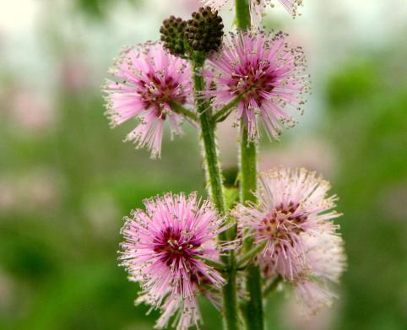
ধন্যবাদ

